Slide 1
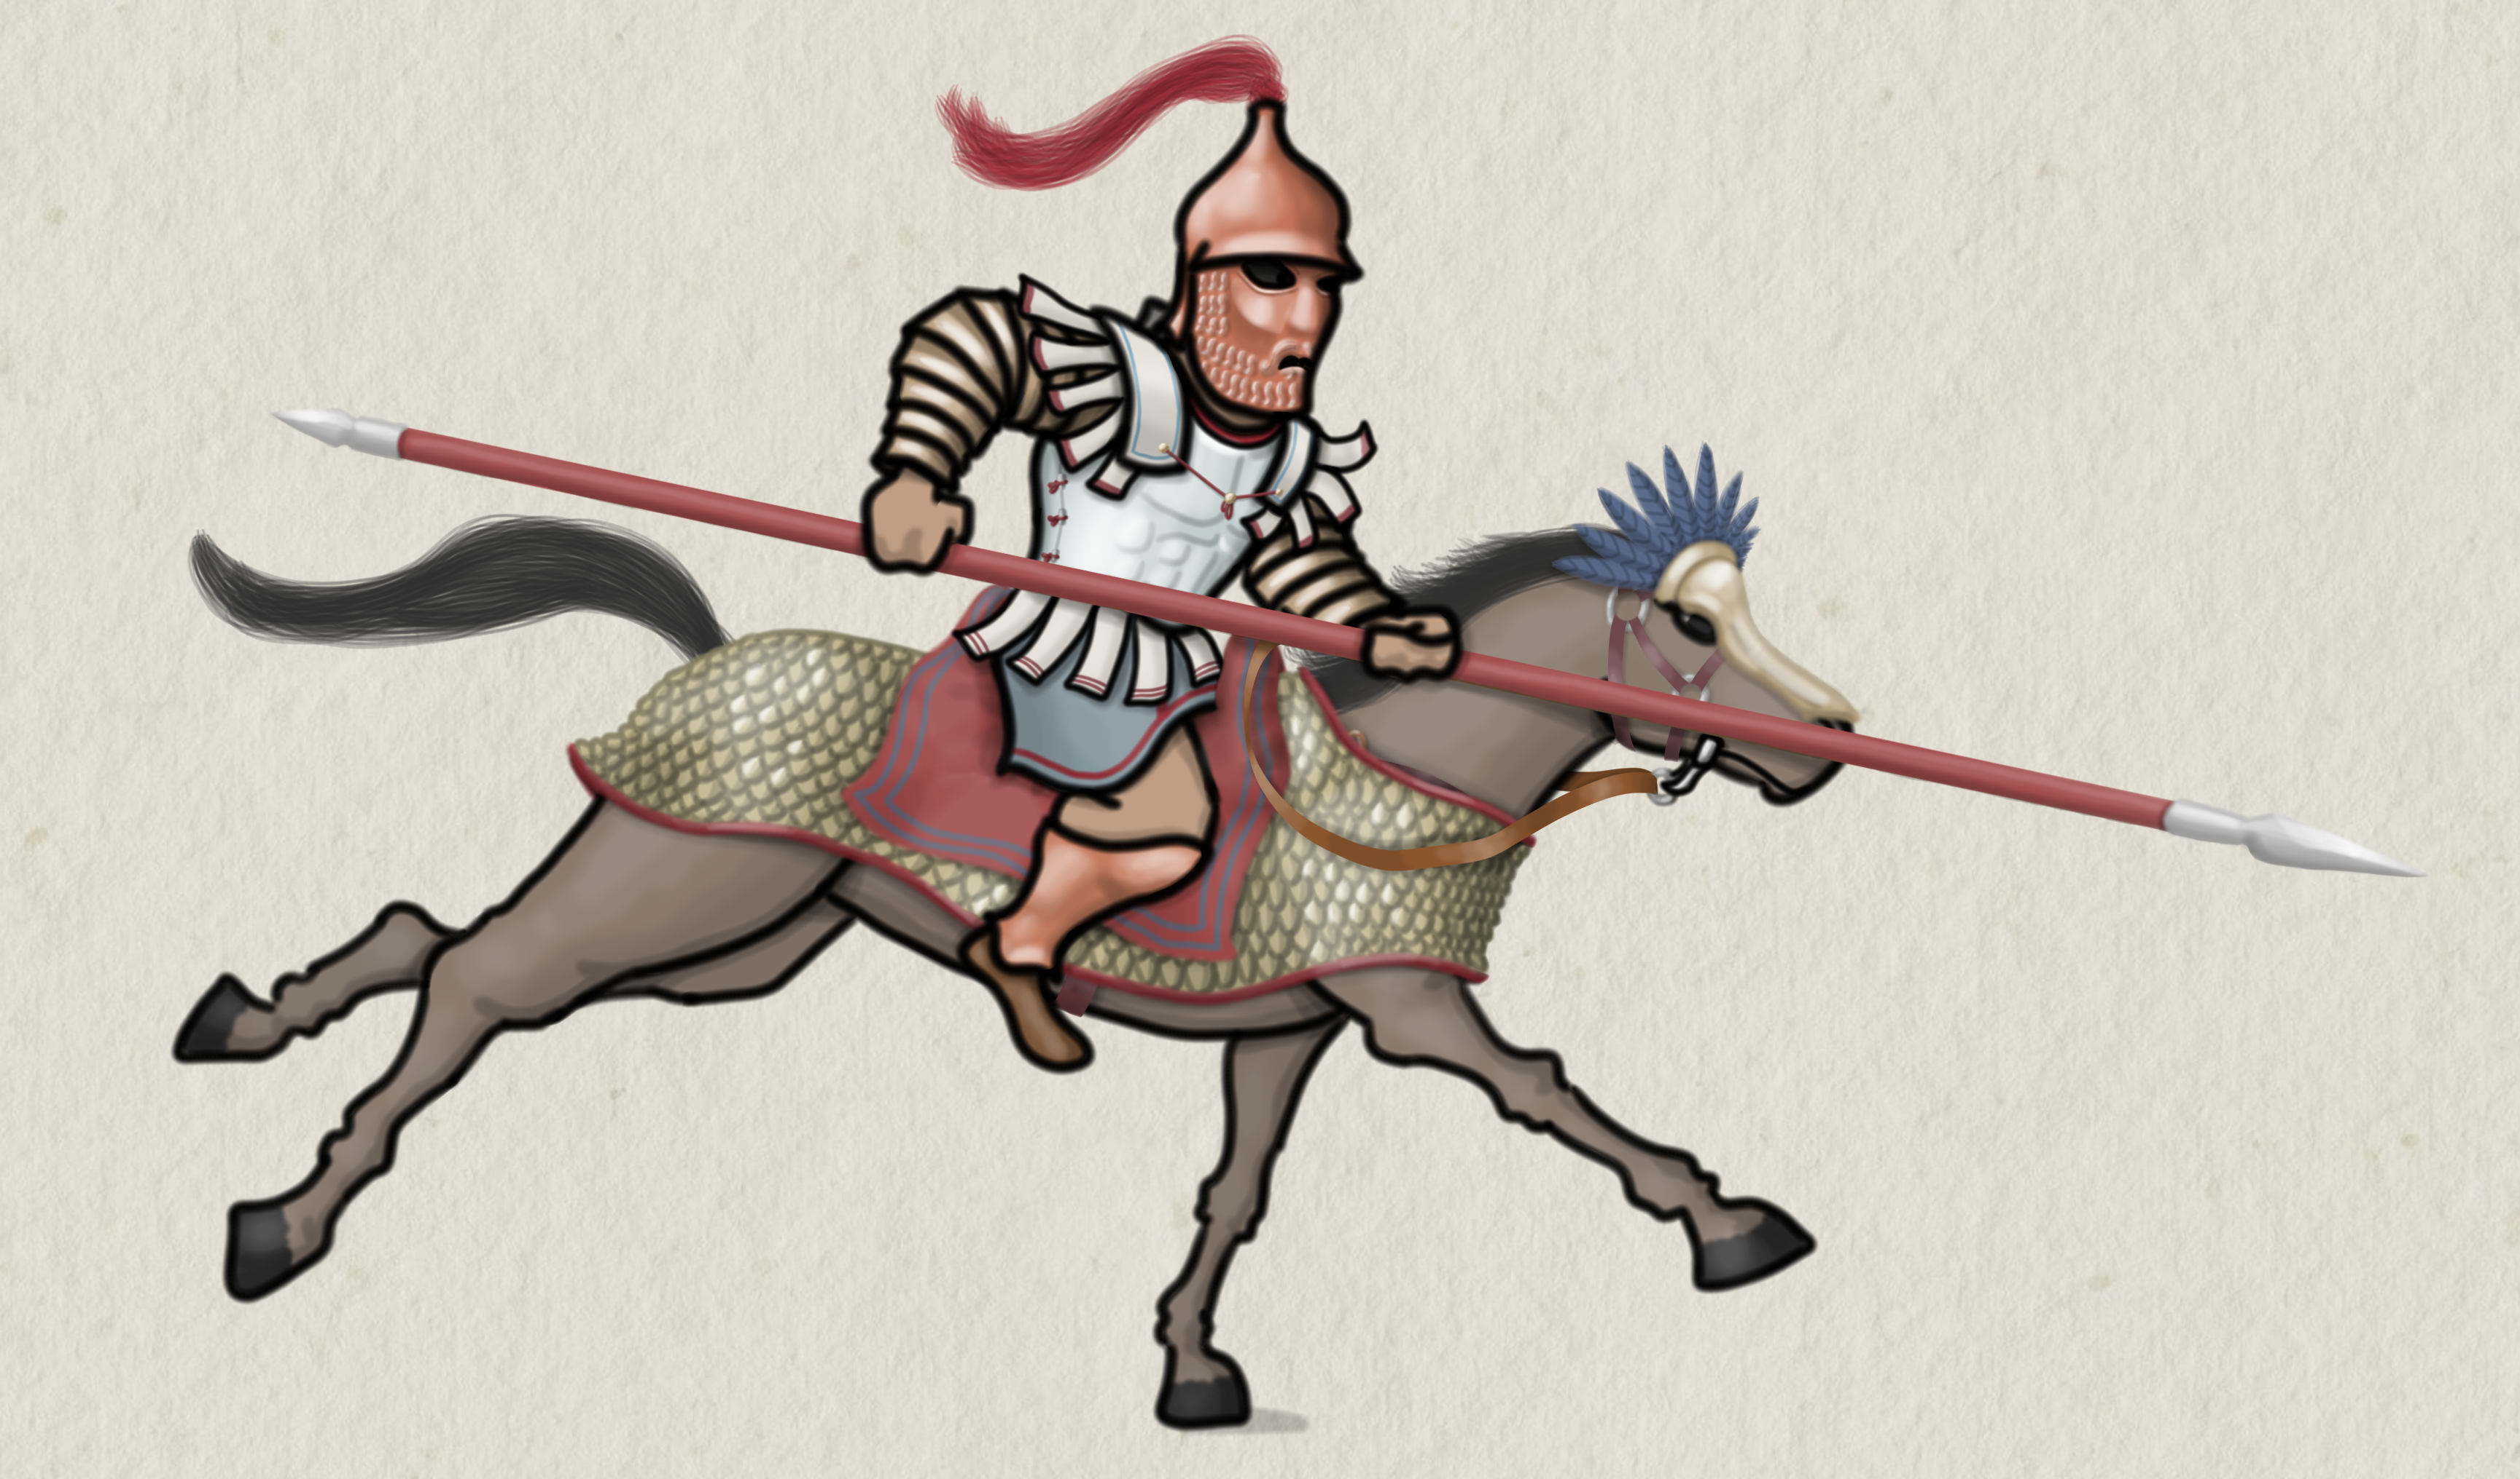
Říše Seleukovců
Konec dynastie
Art by foojer

Slide 2
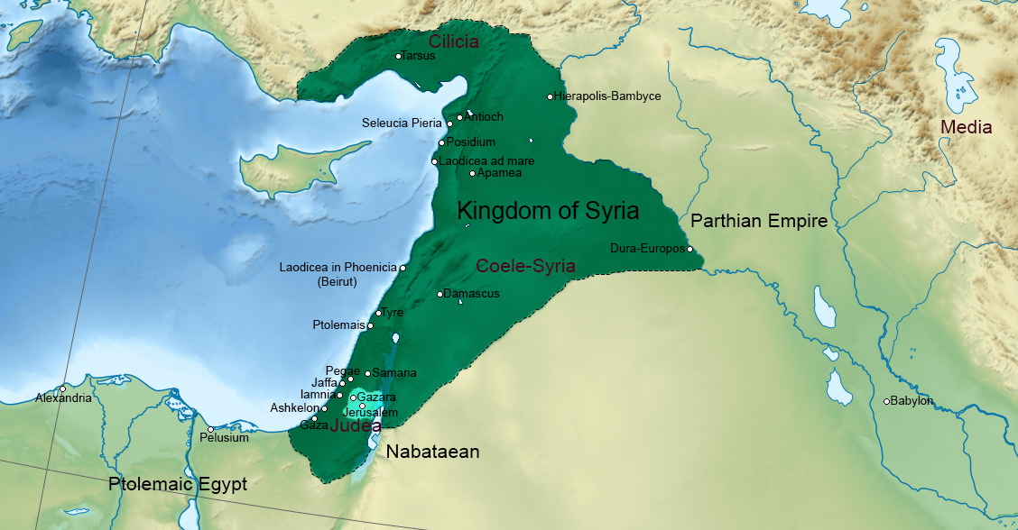

Slide 3
Demétrios II. Nikator (II. 129-125)
- po smrti Antiocha VII. Sidéta dochází v říši k velké politické roztříštěnosti, existuje mnoho potenciálních následníků
- kromě Demétria II. tu je Demétriova a Antiochova manželka Kleopatra Thea (která v nepřítomnosti svých královských manželů vykonávala vládu) a vícero jejích synů z manželství jak s Demétriem, tak i s Antiochem
- krom toho měl Demétrios taktéž syny se svou parthskou manželkou Rhodogunou
- Fraates II. navíc po porážce Antiocha zajal a oženil se s Láodiké, Demétriovou dcerou

Slide 4
- Demétriovi se v roce 129 podařilo vymanit se svým parthským dozorcům
- ujímá se vlády ve zbylé říši, nicméně pravděpodobně má neshody s Kleopatrou Theou a ne všechna města uznávají jeho autoritu
- je třeba si uvědomit, že po dlouhé době v zajetí a vlády jeho bratra nemá Demétrios velkou podporu mezi královskými podpůrci, v říši existují skupiny jeho odpůrců
- díky práci Antiocha byla Sýrie v tuto dobu klidná a konsolidovaná
- království sice bylo oslabováno nespory mezi Demétriem a Kleopatrou a odstředivými tendenci některých okrajových krajů a měst, nicméně stále zdaleka nebylo bezmocné

Slide 5
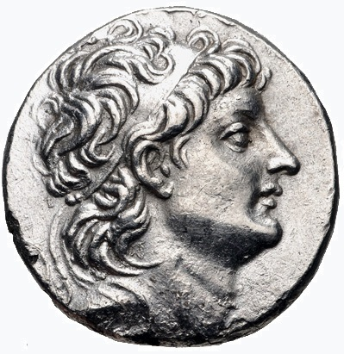
Znovu do Egypta
- do Antiochie krátce po Demétriově návratu prchá z Egypta jedna z tamních panovníků, Kleopatra II., spolu s ptolemaiovským královským pokladem
- vyzývá Demétria, aby vytáhl do Egypta proti jejímu bratru Ptolemáiu VIII., podle některých pramenů (Justinus) mu nabízí egyptský trůn
= možnost získat významné vítězství, zlepšit si renomé a připojit Egypt k seleukovské říši
- Demétrios shromáždil vojsko a vytáhl do Egypta
- po jeho odchodu ze Sýrie se ale bouří Antiochie, té posílá Ptolemáios VIII. Alexandra (II.) Zabina, údajného syna Alexandra Bala či Antiocha VII., v doprovodu malého vojska; Alexandr shromažďuje Demétriovi odpůrce a obsazuje Antiochii a s okázale truchlí při navrácení těla Antiocha VII. (jakožto těla jeho otce), posléze šíří svou moc po Sýrii a Kilikii
- mezitím došel Demétrios se svým vojskem k Pelúsionu, nicméně tam ho zastihla zpráva o vzpouře v Sýrii; jeho vojsko se následně bouří a donucuje ho se vrátit

Slide 6
Demétriův pád
- Demétrios se vrací do Sýrie, kde ovládá Foiníkii, Ptolemáis-Aké, (kde se též zdržuje Kleopatra Thea) a Seleukii Piereiu
- Alexander II. Naproti tomu ovládá Antiochii, Apameu a Láodikeiu Přímořskou
- Alexandrovi se pravděpodobně daří shromáždit značně velké vojsko, jelikož nad Demétriem dosahuje několik vítězství za sebou
- v roce 126/125 poráží Demétria u Damašku
- Demétrios následně prchá do Ptolemaidy-Aké, nicméně tam mu Kleopatra Thea odepírá vstup do města. Demétrios následně prchá do Tyru, tam je ale zavražděn tamním správcem (podle některých zdrojů měla být jeho vraždou zodpovědná Kleopatra)
- během této dynastické války se umocňují odstředivé tendence v říši a odpadání jednotlivých subjektů (např. Arados, na moci nabývá též Judejské Hasmoneovské království)

Slide 7
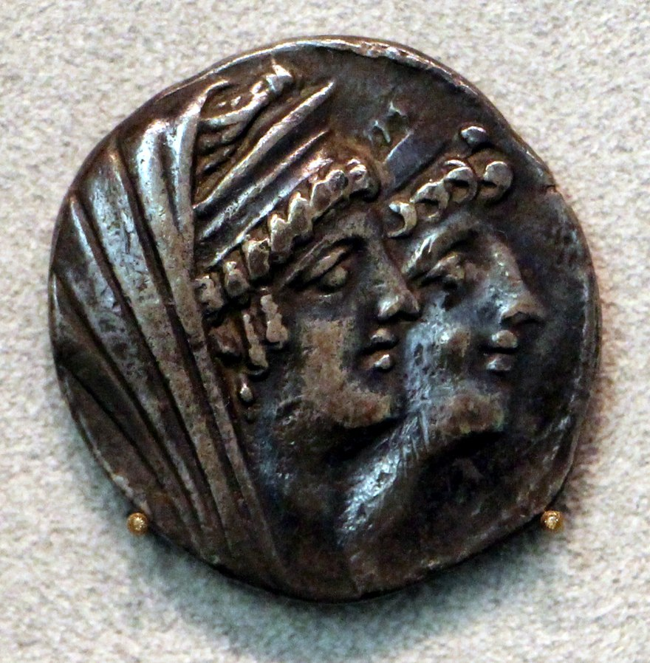
Po smrti Demétria
- po porážce a smrti Demétria ukončuje Ptolemáios VIII. podporu Alexandru II. Zabinovi a znovu navazuje styky s Kleopatrou Theou
- ta určuje další následnictví: králem se v roce 126 stává její nejstarší syn s Demétriem, Seleukos V., nicméně se vzpírá její autoritě a je jí ten samý rok zavražděn, nastupuje po něm druhý Demétriův syn s Kleopatrou Antiochos VIII. Grypos, nicméně de facto vládne Kleopatra
- jsou raženy mince s hlavami Kleopatry a Antiocha zároveň
- díky těmto dynastickým sporů je oslabována seleukovská pozice a protahuje se boj s Alexandrem, který drží většinu království
- roku 123 se nicméně Antiochovi daří porazit Alexandra, který prchá do Antiochie; zde se pokouší rabovat zdejší chrámy, načež je se svými zbývajícími muži vyhnán; pokouší se najít útočiště v Seleukei Piereiské, není ale vpuštěn do města, nakonec je v Poseidiónu zajat Antiochovými vojáky, přiveden do jeho tábora a popraven
- roku 121 je království opět jakž takž konsolidováno; tento rok Antiochos odstraňuje svoji matku Kleopatru Theu (údajně ji donutil vypít jed, který se pokoušela nechat vypít jeho).

Slide 8
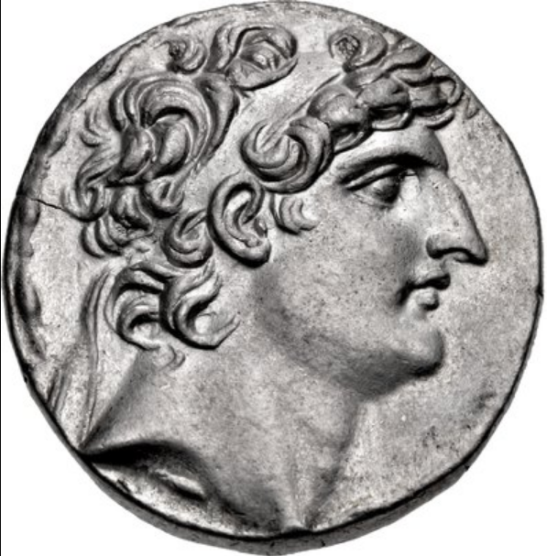
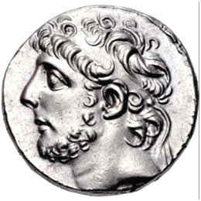
Grypos a Kyzikénos
- v roce 116 Antiocha VIII. Grypa napadá Antiochos IX. Kyzikénos, jeho nevlastní bratr (syn Antiocha VII. Sidéta)
- zpočátku daří vítězit Kyzikénovi, zmocňuje se Antiochie
- žení se v té době též s Ptolemáiovnou Kleopatrou IV. (ta utíká z Egypta kvůli tamním dynastickým sporům)
- potom je ale Kyzikénos poražen Grypem, Antiochie je obležena a dobyta, Kleopatra je zavražděna na příkaz své sestry Tryfainy, manželky Grypa
- následuje protáhlý boj mezi bratry, Grypos ovládá Kilikii a Sýrii, Kyzikénos Foiníkii a Palestinu
- obě strany jsou podporovány egyptskými frakcemi
- Grypos si v roce 102 bere jako další manželku Ptolemaiovnu Seléné, nicméně v roce 96 je zavražděn svým dvořanem Hérakleónem; ten se nakonec nedokázal ustanovit králem a vytvořil si menší državu v severozápadní Sýrii kolem města Béroia; Seléné prchá k Antiochu Kyzikénovi, který se s ní žení
- ve zbytku Grypova království vládne dál jako král Grypův syn Seleukos VI. Epifanés
- ten v roce 95 v bitvě poráží Antiocha Kyzikéna, který je v ní zabit

Slide 9
Seleukos VI. a Eusébés
- po Kyzikénovi nastupuje v jeho části království jeho syn Antiochos X. Eusébés
- ten poráží Seleuka VI., který je nucen prchnout do Kilikie; zde je ve městě Mopsu-hestia kvůli neshodě s tamním obyvatelstvem (které se pokoušel obrat o majetek) upálen ve vlastním domě
- nastupují po něm jeho bratři, Grypovi mladší synové Antiochos XI. Epifanés a Filip I. jako spoluvládci, mstí Seleukovu smrt a plení Mopsu-hestii
- spolu napadli Antiocha X. Euséba, ten je však poráží v bitvě u Antiochie (kolem roku 93), na útěku z bitvy umírá Antiochos XI.
- v roce 95 se též v centrální Sýrii v Damašku prohlašuje králem další Grypův syn, Demétrios III. Eukairos, taktéž za podpory Ptolemaiovských panovníků
- Demétrios zpočátku spolupracuje s Filipem proti Antiochu Eusébovi, dobývá od něj Antiochii
- poté ale v roce 88 propuká válka mezi Filipem a Demétriem
- Demétrios obléhá Filipa ve městě Béroia; tamní vládce, Filipův spojenec Stratón, uzavírá dohodu s lokálním arabským náčelníkem Azizem a s parthským správcem Mezopotámie, Mithridatem; ti napadají obléhajícího Demétria, ten je nucen se vzdát a je vzat do parthského zajetí, kde dožívá

Slide 10
Konec říše a rodu Seleukovců
- roku 87 se v Damašku prohlašuje králem další Grypův syn, Antiochos XII. Dionýsos, zatímco Filip kraluje v Antiochii
- Dionýsos podnikl několik výpadů proti nabatejským Arabům, Filipovi se během jednoho z nich podařilo ovládnout Damašek, pro neshody s tamním správcem o něj ale zase přišel
- roku 84 Antiochus XII. Dionýsos na jednom z tažení proti Nabatejcům umírá v boji
- roku 83 vpadává do Sýrie arménský král Tigranés Veliký, ovládá též Kilikii; v té době pravděpodobně umírají Filip I. a Antiochos X. Eusébés; jedním z posledních seleukovských měst zůstává Seleukeia Piereia
- v roce 75 se objevují v Římě synové Antiocha X. Euséba, kteří prosí o to, aby byli uznáni jako králové Sýrie; jeden z nich, Antiochos (XIII. Asiaticus), syn Ptolemáiovny Seléné, žádá též, aby byl dosazen jako král Egypta, neúspěšně

Slide 11
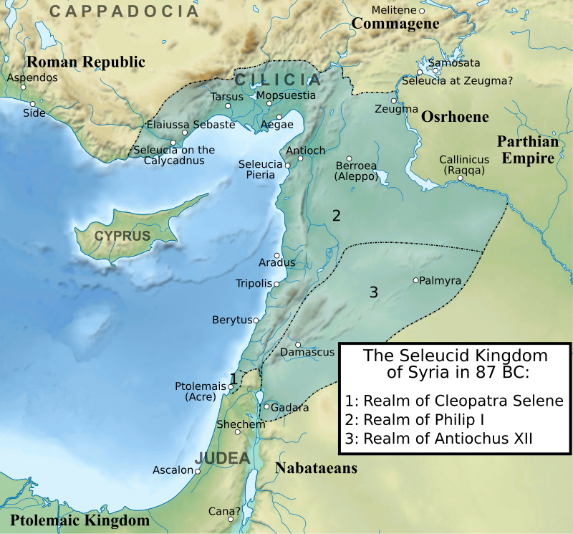

Slide 12
- v roce 69 napadají Římané Arménii, Tigranés se proto stahuje na sever, v roce 68 Římané vítězí a arménská vojska se proto stahují ze Sýrie
- do Antiochie se se svolením římského vojevůdce na východě Luculla vrací Antiochos XIII. Asiaticus jako seleukovský král
- neúspěšně válčí s Araby, málem kvůli tomu při vzpouře ztrácí Antiochii. Taktéž válčí se svým příbuzným Filipem II., synem Filipa I., je však zajat svým vlastním spojencem Sampsigeramem, vládcem Emisy; stejně tak se chystali zradit Filipa jeho spojenci, ten se to nicméně dověděl a prchl do Antiochie
- v roce 64 po porážce pontského krále Mithridata přichází do Sýrie římský vojevůdce Pompeius, Antiochos ho prosí o navrácení království, je však odmítnut a později je zavražděn
- tím končí říše a rod Seleukovců
- Filip II. se ještě v roce uchází o egyptský trůn, je mu to však zakázáno římským prokonzulem v Sýrii, Aulem Gelliem

Slide 13
